Slide 1

UCZEŃ, KOMPUTER,
A WOKÓŁ NIEGO CZTERY ŚCIANY.
Jak w obecnej sytuacji rozwijać motywację wewnętrzną?
Spróbujemy odpowiedzieć na pytania:
co daje nam odpowiednie nastawienie do nauki?
jak sprawić, aby dziecko polubiło odrabianie lekcji i czy jest to w ogóle możliwe?
co decyduje o tym, że dziecko lubi się uczyć?

Slide 2
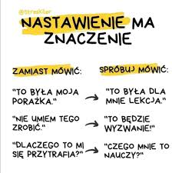
Odpowiednie nastawienie do nauki- co nam daje?
Edukacja traktowana jest jako szansa zdobycia wiedzy, kwalifikacji, pozycji społecznej – pozycji w rodzinie, społeczności lokalnej, narodzie, którą warto wykorzystać.
Odpowiednie nastawienie do sytuacji nauczania może pozwolić na to, że dziecko będzie chciało uczyć się przez całe życie.

Slide 3

JAK SPRAWIĆ, ABY DZIECKO POLUBIŁO ODRABIANIE LEKCJI?
CZY JEST TO MOŻLIWE?
Zazwyczaj dziecko, które lubi szkołę, chętniej spełnia związane z nią obowiązki, a także lepiej się uczy.
Zauważmy, że lubienie szkoły nie jest tym samym, co lubienie nauki. Często dziecko może lubić szkołę jako miejsce, w którym spotyka kolegów, spędza miło czas, ale nie osiąga wysokich wyników w nauce, bądź nawet ma z nią problemy. Natomiast dzieci lubiące naukę – nie zawsze dobrze czują się w szkole.
Pozytywny stosunek do szkoły jest jednym z elementów decydujących o sile i jakości motywacji uczenia się.

Slide 4
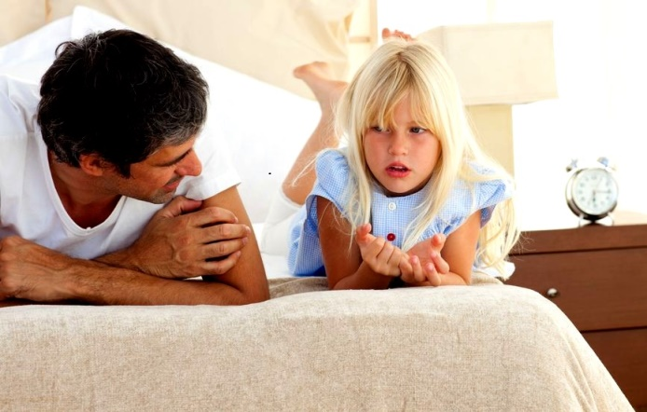
Ważne !!!
Dla rodziców ważne jest to, aby te różnice zrozumieć,
a także porozmawiać z dziećmi na ten temat.
Szczególnie ważne jest to w czasie pandemii, kiedy rzeczywistość znacznie się zmieniła.

Slide 5

CO DECYDUJE O TYM,
ŻE DZIECKO LUBI SIĘ UCZYĆ ?
Warto zapytać, dlaczego dzieci w tym samym wieku mają różne zainteresowania? Dlaczego jedne dzieci interesują się dinozaurami, kosmosem, a jeszcze inne maszynami?
Zależy to m. in. od atmosfery panującej w rodzinie, od tego, czy mówi się tylko o zaspokojeniu potrzeb życia codziennego:
o jedzeniu, ubraniu, zakupach, pieniądzach czy także o literaturze, sztuce, o wydarzeniach kulturalnych, książkach, filmach.

Slide 6
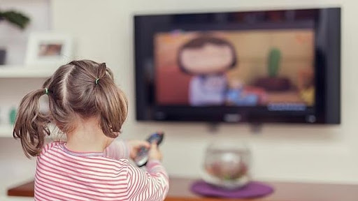
CO DECYDUJE O TYM,
ŻE DZIECKO LUBI SIĘ UCZYĆ ?
Przykład: Praktycznie w każdym domu jest telewizor, lecz służy on głównie do oglądania programów w celach rozrywkowych. Programy rozwijające u dzieci ciekawość świata, technologii czy wrażliwość na sztukę są często pomijane. Oczywiście dla dzieci w młodszym wieku szkolnym takie treści mogą być zbyt trudne, jeśli jednak pojawi się dobry przykład ze strony rodziców, dzieci stopniowo zaczynają się interesować takimi programami.
Jeśli rodzice nie przejawiają żadnego zaciekawienia nimi, dziecko rośnie w przekonaniu, że są bezwartościowe, że „na nic się nie przydadzą”.

Slide 7
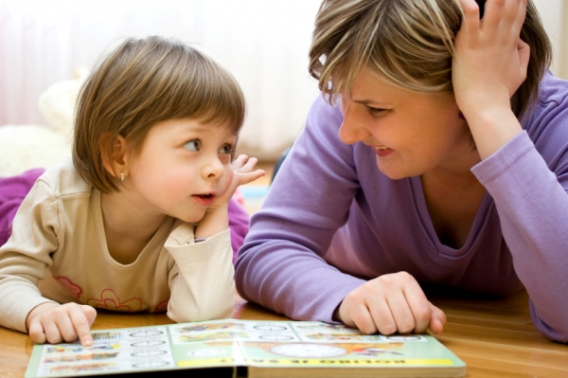
CO DECYDUJE O TYM,
ŻE DZIECKO LUBI SIĘ UCZYĆ ?
Dbanie o prawidłową atmosferę rodzinną, która sprzyja uczeniu się i wzbudzaniu motywacji do nauki to również rozmowy rodziców z dziećmi, odpowiadanie na ich pytania, inspirowanie zainteresowań, wspólne oglądanie i czytanie książek.
Ma to duży wpływ na rozwój potrzeb poznawczych dzieci.
Czasami warto zachęcać dzieci do samodzielnego szukania odpowiedzi, pytając: A Ty jak uważasz? Co o tym sądzisz? Jakie jest Twoje zdanie?
Czy chcesz podzielić się swoją opinią na ten temat?

Slide 8

CO DECYDUJE O TYM,
ŻE DZIECKO LUBI SIĘ UCZYĆ ?
Warto zadbać o samopoczucie dziecka, poczucie, że jest ważne i potrafi sprostać wymaganiom.
Dzieci nieśmiałe mogą się czuć źle w szkole, często mogą być niepewne siebie i swoich możliwości. Przekłada się to na niechęć do nauki oraz próbowania swoich sił.
Oprócz zwyczajnego chwalenia bardzo pomocne jest tutaj opisywanie pozytywnych efektów pracy dziecka. Dzięki temu będzie ono wiedziało, jakie zachowania powtarzać.

Slide 9
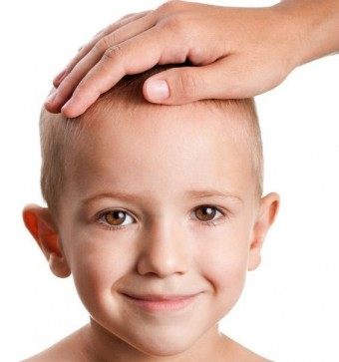
CO DECYDUJE O TYM,
ŻE DZIECKO LUBI SIĘ UCZYĆ ?
Przykład: Jaś, sześciolatek, podjął próbę nakrycia łóżka. Udało mu się do pewnego stopnia, ale jedna trzecia koca leży na podłodze.
W tym wypadku skupiamy się na tym, co dobre i mówimy: - Widzę, że udało Ci się przykryć ponad połowę łóżka.
Jaś pewnie pomyśli wtedy: Tak, następnym razem spróbuję przykryć całe.
Dzięki temu, że nazywamy to co dobre, dziecko uczy się, jakie zachowania powtarzać i ma do tego motywacje.

Slide 10

CO DECYDUJE O TYM,
ŻE DZIECKO LUBI SIĘ UCZYĆ ?
Oczekiwania rodziców- nadmiernie wygórowane oczekiwania w stosunku do dziecka, zbyt trudne zadania działają lękotwórczo.
Dzieci żyją w nieustannym stresie, że mogą im nie sprostać, że dostaną niższą ocenę niż… życzą sobie rodzice.

Slide 11
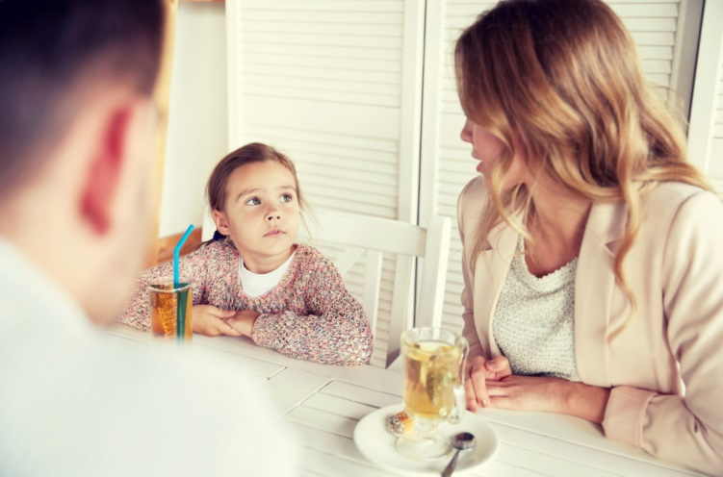
CO DECYDUJE O TYM,
ŻE DZIECKO LUBI SIĘ UCZYĆ ?
Formułuj precyzyjne cele.
Uważaj na to, w jaki sposób mówisz do dziecka, ono w ten sposób uczy się formułowania swoich celów.
Prosząc o coś dziecko staraj się być bardzo precyzyjny i formułuj swoje oczekiwania pozytywnie – co powinno zrobić a nie czego robić nie powinno.
Na przykład zamiast mówić „Nie krzycz!” powiedz „Chcę, żebyś był teraz cichutko jak myszka”.
Upewnij się, że to co mówisz do dziecka, jest dla niego zrozumiałe, bądź otwarty na propozycje dziecka wykonania jakiegoś zadania .

Slide 12

CO DECYDUJE O TYM,
ŻE DZIECKO LUBI SIĘ UCZYĆ ?
Planuj razem z dzieckiem.
Niektóre dzieci bardziej niż inne nie tolerują przechodzenia z jednego zadania na drugie. Inne, lubią schematyczne działania i mają wyraźny problem, kiedy muszą dokonać jakiejś zmiany. Takim dzieciom pomoże planowanie dnia, działań porannych czy wieczornych.
Ważne jest, aby taki plan został ułożony z dzieckiem- wspólnie musicie zastanowić się jak powinny wyglądać Wasze działania, aby osiągnąć zamierzony cel.
Warto plan sporządzić w formie rysunków bądź haseł, tak aby każdy domownik mógł w każdej chwili się do niego odnieść.

Slide 13
Rozwiąż quiz
Kliknij w poniższy link i rozwiąż quiz:
https://learningapps.org/watch?v=p776gxt8321

Slide 14

UCZEŃ, KOMPUTER,
A WOKÓŁ NIEGO CZTERY ŚCIANY.
Jak w obecnej sytuacji rozwijać motywację wewnętrzną?
Dziękujemy za udział w projekcie,
za poświęcony czas.
Mamy nadzieję, że przygotowane przez nas materiały okażą się przydatne w Państwa codziennej pracy.
Oktawia Łagowska- psycholog
Małgorzata Tymińska- pedagog
Poradnia Psychologiczno- Pedagogiczna nr 7 w Lublinie

